Slide 1








BẢO VỆ ASSIGNMENT
Môn: MOB104 – Quản lý dự án với Agile
Chuyên ngành: Ứng dựng phần mềm
Giảng Viên: Hoàng Quốc Việt
Sinh viên: Trần Minh Sáng – PH17730
Trần Hoàng Long – PH16566
Nguyễn Danh Vinh – PH16560
Nguyễn Minh Đức – PH17022

Slide 2

Đề tài: Quản lý quán ăn Ayza
Nội dung I
Giới thiệu dự án và phân chia công việc
Nội dung II
Phân tích nội dung và thiết kế hệ thống
Nội dung III
Quản lý dự án với Agile Scrum

Slide 3

I. GIỚI THIỆU ĐỀ TÀI VÀ PHÂN CHIA CÔNG VIỆC
1. Giới thiệu đề tài
A, Khảo sát hiện trạng
Nội dung 02
Nằm giữa đô thị hiện đại, Ayza lại mang đến cảm giác thân thuộc, dân dã cho thực khách ngay khi đặt chân vào cửa. Quán phục vụ các món ăn dân dã, đặc sản Nam Bộ.
Hình 1.1: Logo quán ăn Ayza
C, Xây dựng ý tưởng
B, Những vấn đề khó khăn của thực trạng
Quán ăn Ayza muốn xây dựng một phần mềm có các chức năng:
Việc quản lý phải thực hiện thủ công
Đăng nhập, đăng xuất, đổi mật khẩu
Thống kê còn thiếu sót
Quản lý danh mục
Quản lý món ăn
Khách hàng phải trờ đợi lâu
Quản lý bán hàng
Quản lý hóa đơn
Năng suất giảm
Quản lý khách hàng
Quản lý nhân viên
Thống kê doanh thu

Slide 4




I. GIỚI THIỆU ĐỀ TÀI VÀ PHÂN CHIA CÔNG VIỆC
2. Phân chia công việc
Nội dung 02
Đề tài: Quản lý quán ăn Ayza
Giảng viên:
Hoàng Quốc Việt
Phân tích hệ thống
Code
Code
Code
Làm tài liệu
Test
Test
Test
Design
Code
Team Dev:
Nguyễn Danh Vinh
Team Dev:
Nguyễn Minh Đức
Scrum Master:
Trần Minh Sáng
Team Dev:
Trần Hoàng Long
Test

Slide 5
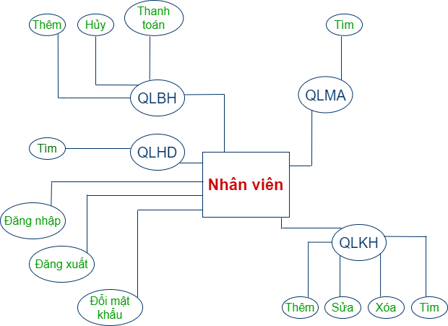
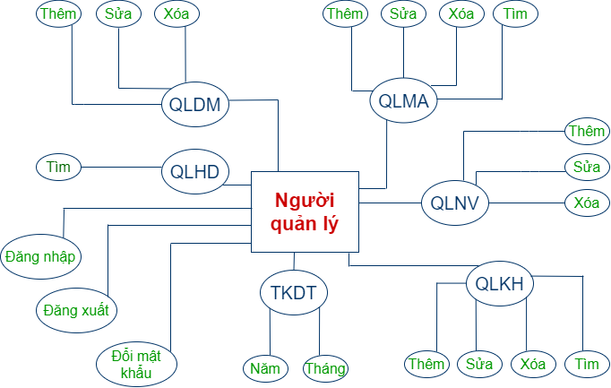
II. PHÂN TÍCH NỘI DUNG VÀ THIẾT KẾ HỆ THỐNG
1. Phân tích nội dung
B, Sơ đồ Usercase chi tiết
Nội dung 02
A, Sơ đồ Usercase tổng
Quản lý danh mục
C,
Quản lý món ăn
Quản lý bán hàng
Người quản lý
Nhân viên
Quản lý hóa đơn
Thống kê doanh thu
Quản lý khách hàng
Quản lý nhân viên

Slide 6
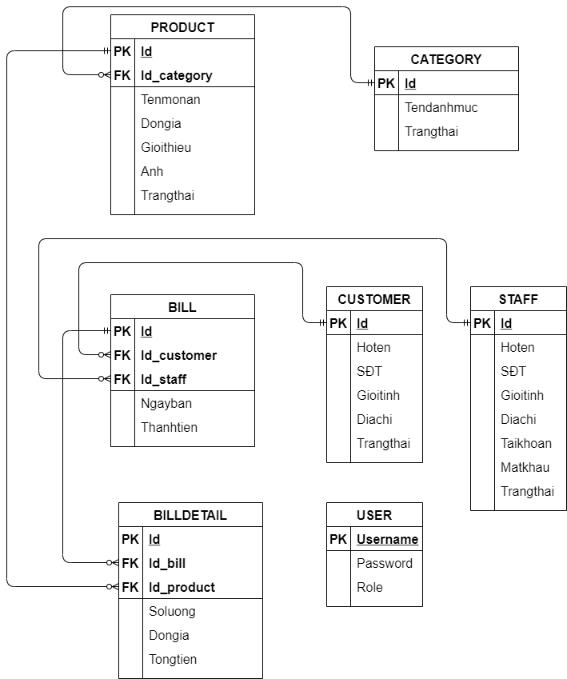
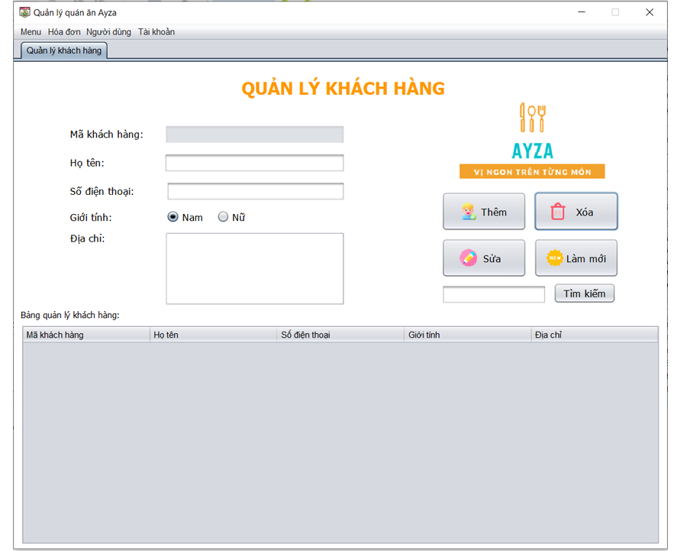
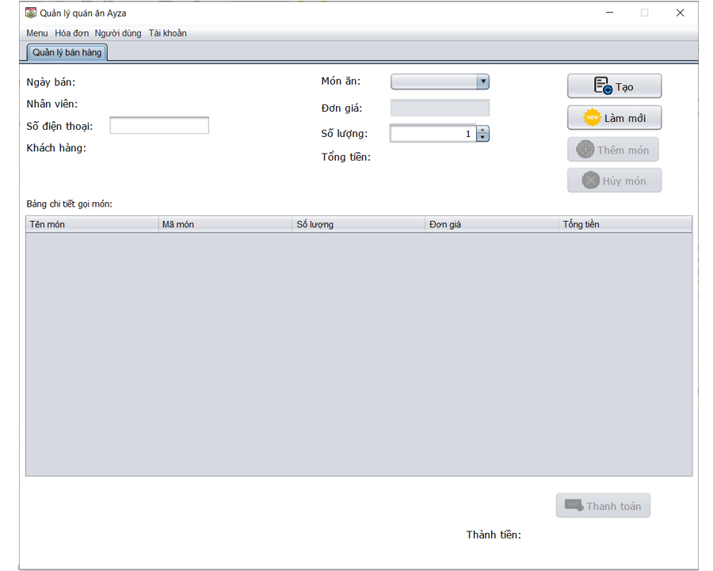
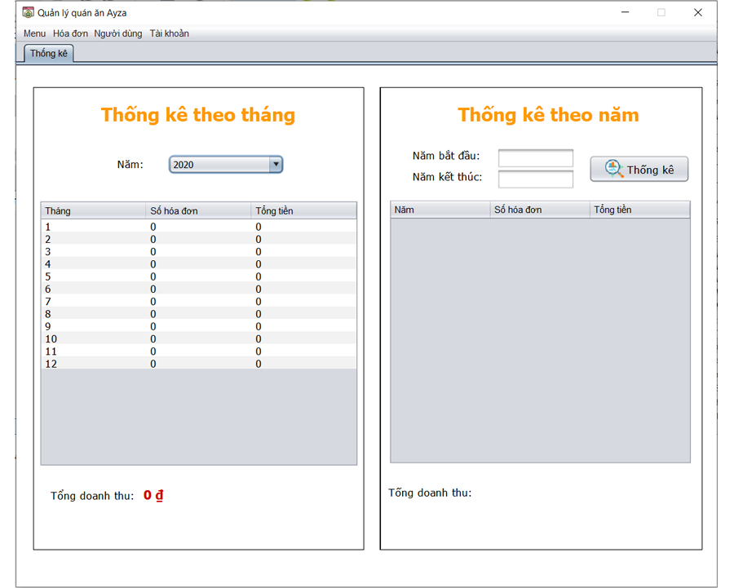
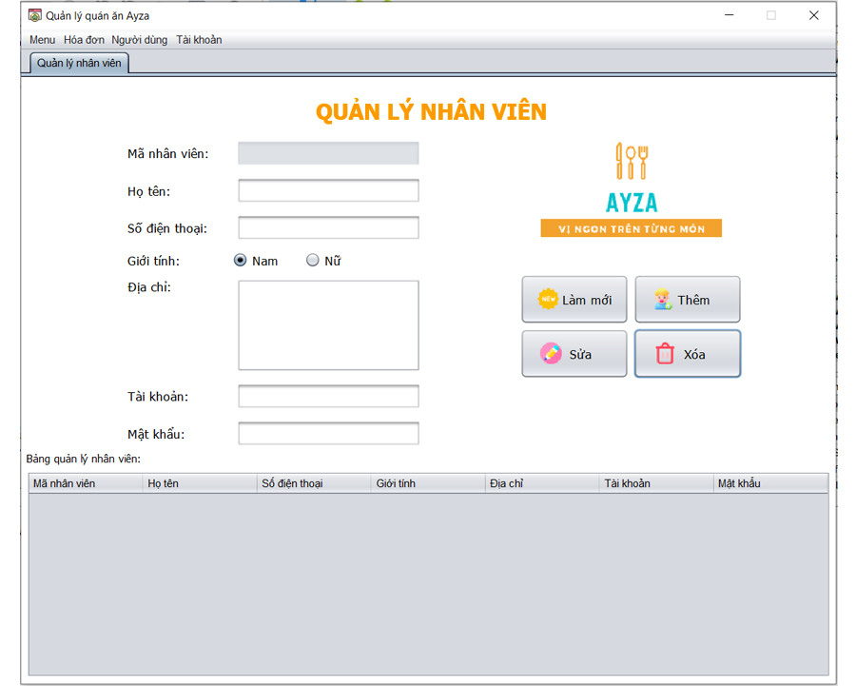
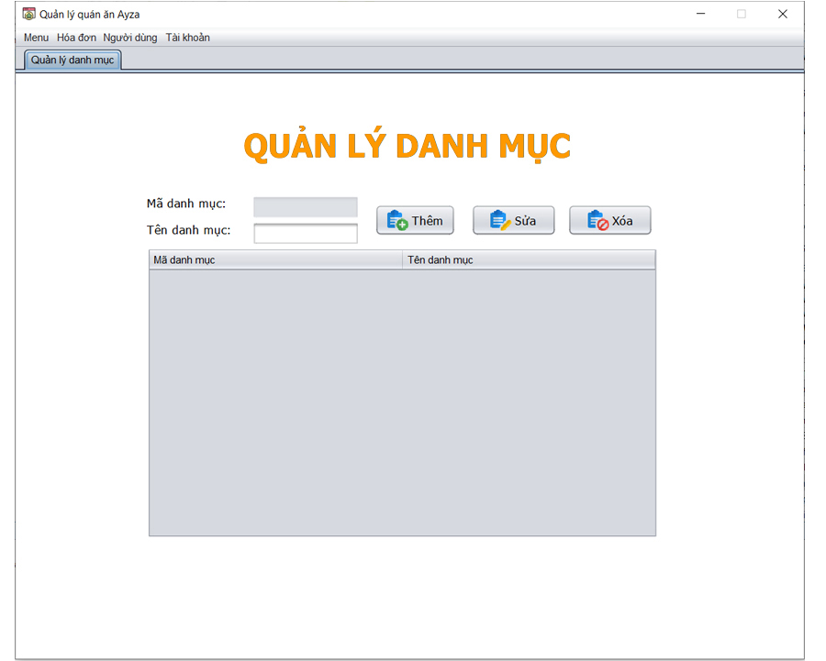
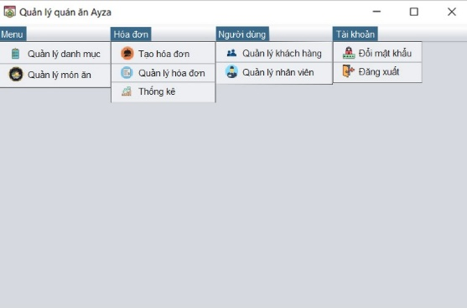
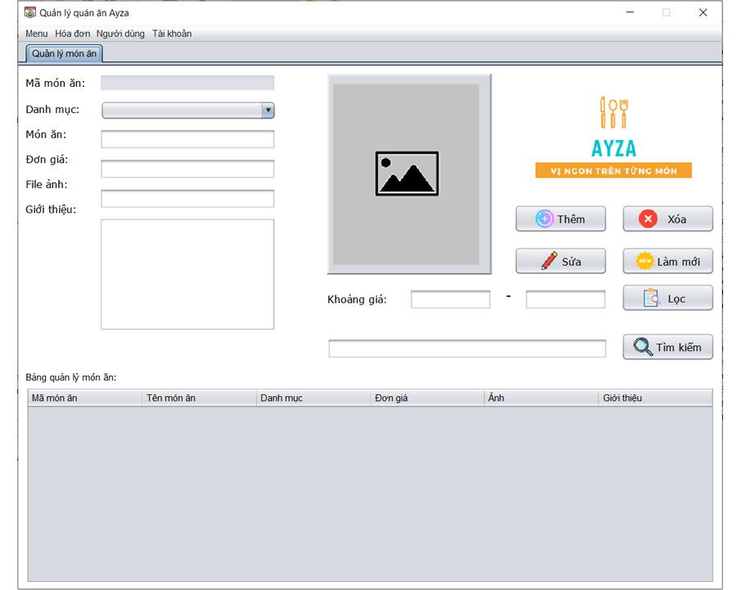
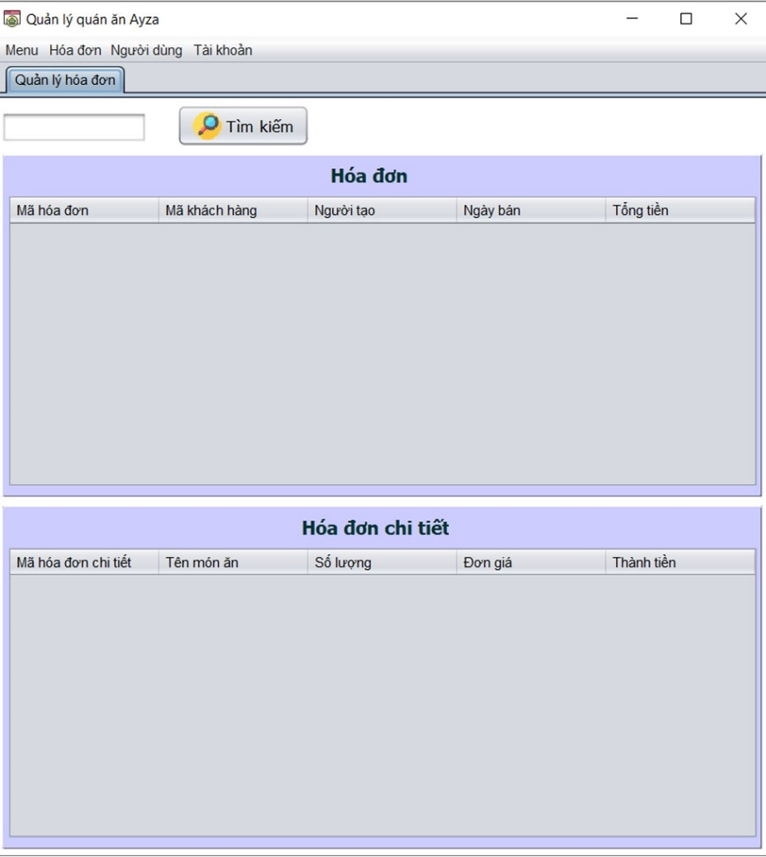
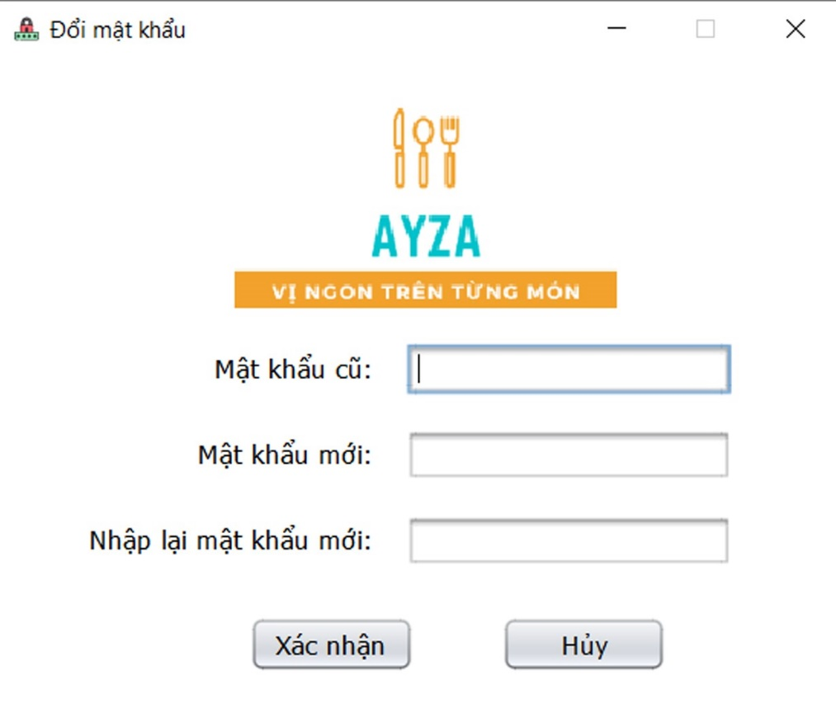
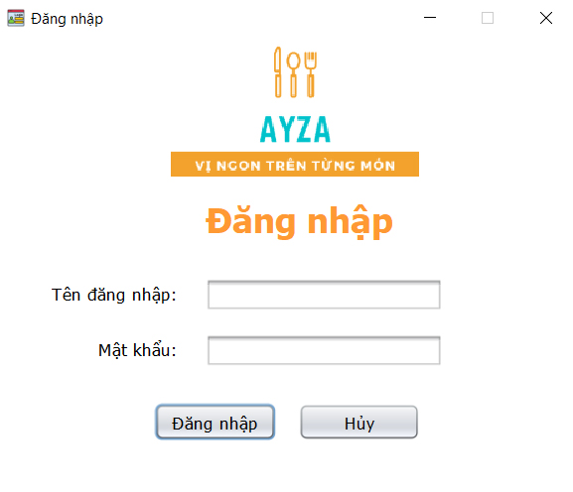
II. PHÂN TÍCH NỘI DUNG VÀ THIẾT KẾ HỆ THỐNG
2. Thiết kế hệ thống
B, Giao diện hệ thống
Nội dung 02
A, Sơ đồ ERD
Giao diện quản lý danh mục
Giao diện đổi mật khẩu
Giao diện đăng nhập
Giao diện chính
Giao diện quản lý bán hàng
Giao diện quản lý món ăn
Giao diện quản lý hóa đơn
Giao diện thống kê doanh thu
Giao diện quản lý khách hàng
Giao diện quản lý nhân viên

Slide 7
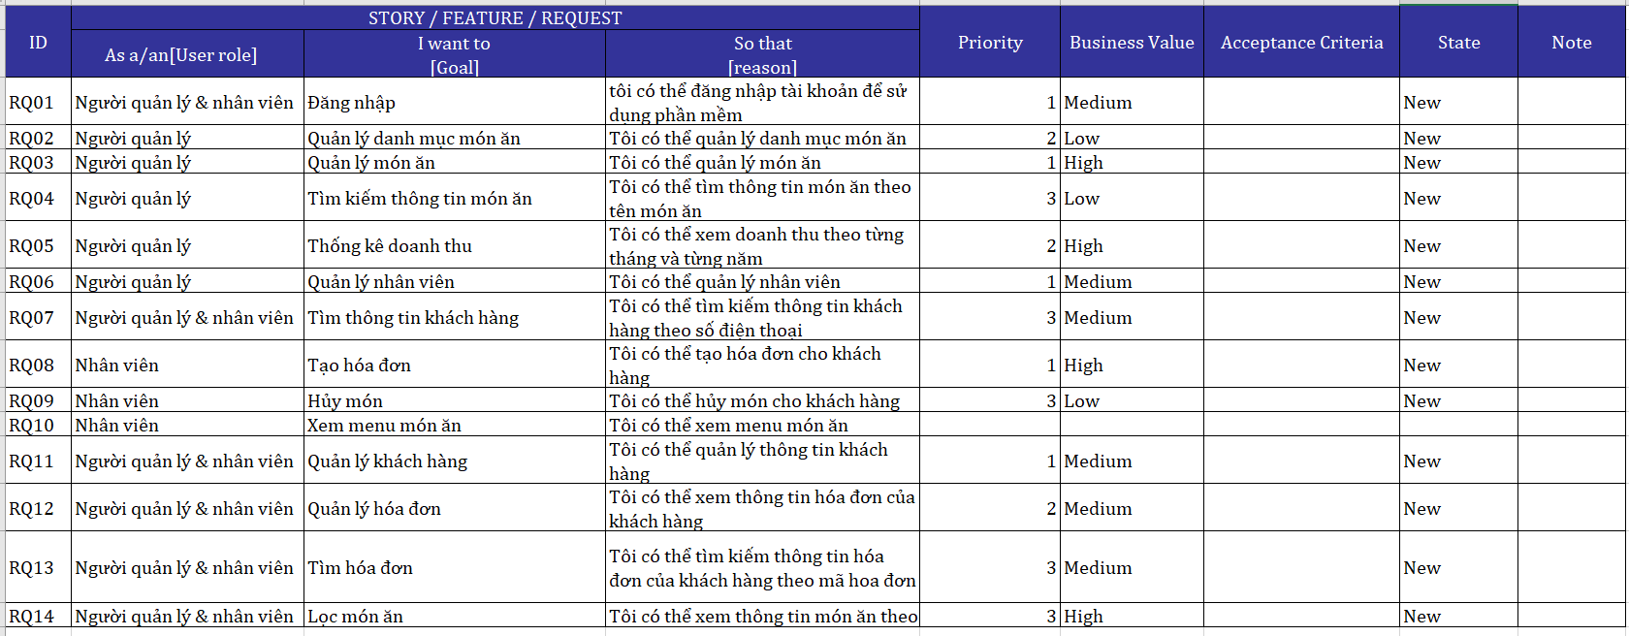
III. Quản lý dự án với Agile
1. Product Backlog
Nội dung 02

Slide 8
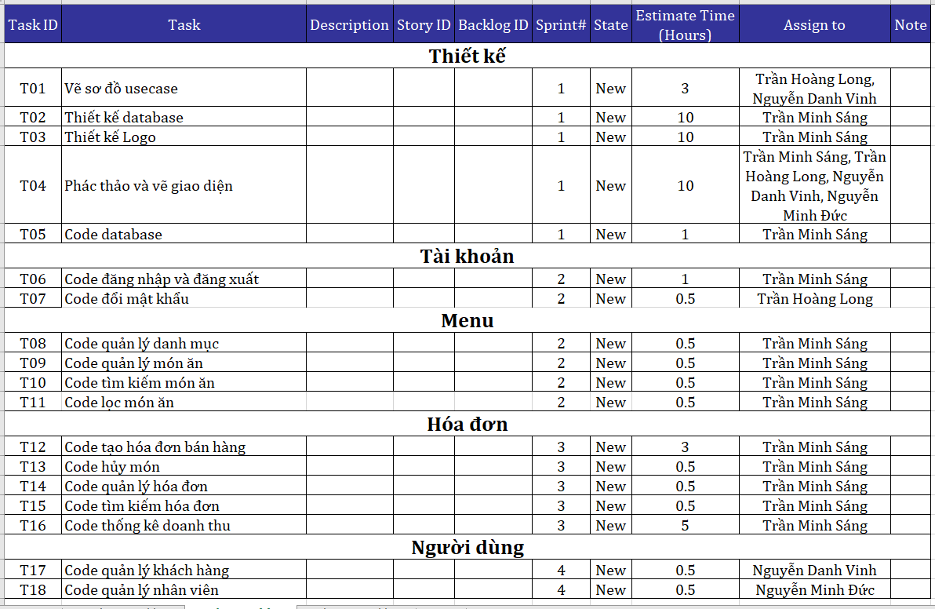
III. Quản lý dự án với Agile
2. Sprint Backlog
Nội dung 02

Slide 9
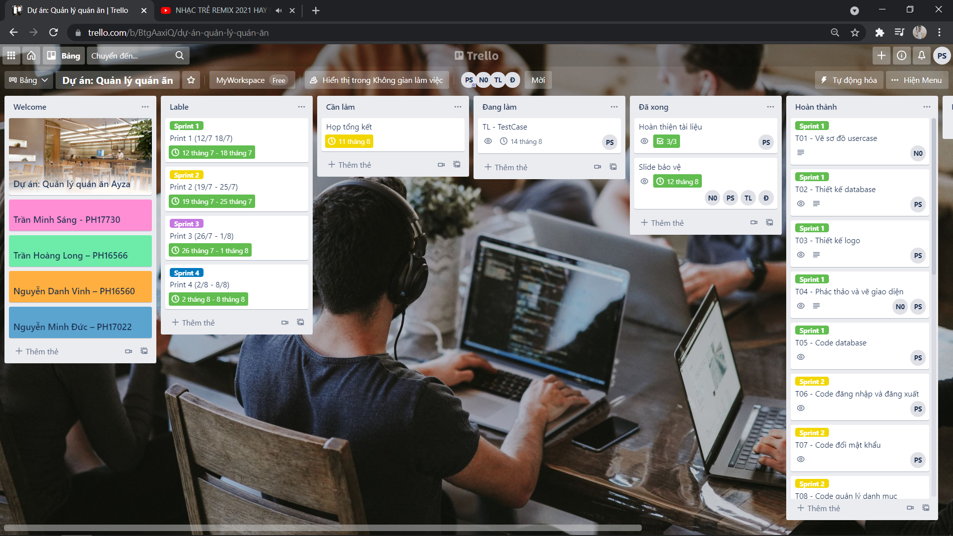
III. Quản lý dự án với Agile
3. Quản lý tiến độ dự án qua Trello
Nội dung 02

Slide 10


